Slide 1

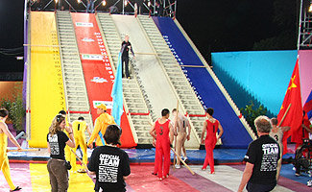
"Большие гонки"
в кадрах

Slide 2

В природе все взаимосвязано. Вот и мы – часть природы. Каждый из нас хочет быть сильным, энергичным, бодрым, веселым и, конечно, здоровым. Здоровый человек редко задумывается над тем, что такое здоровье.
Между тем здоровье - одна из главных ценностей человеческой жизни, источник вдохновения и радости.
Со здоровьем дружен спорт:
Стадион, бассейны, корт,
Зал, каток - везде нам рады...
Эта игра предназначена для детей
начальных классов

Slide 3

"Пингвины"
Оборудование. 2 стула, шапочки и ласты для пингвинов.
Описание конкурса.
От каждой команды участвуют по одному игроку. Они «пингвины». На них надеты шапочки и ласты (можно большие галоши).
На расстоянии 5 метров перед командами стоят 2 стула. Пингвины по команде бегут к стульям и садятся на них. Игрок, не занявший стул, выбывает из игры. Его команда получает 1 очко.
1 стул убирается, а к оставшемуся стулу бегут уже два игрока. Команде, чей игрок занял стул первым, присуждается 3 очка, а другой – 2 очка.

Slide 4
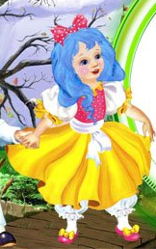

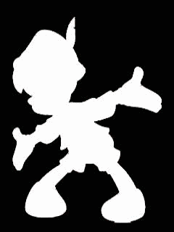
"Цветы для
Мальвины"
Оборудование. 3 стула, ваза с цветами, колпаки и носы для Буратино, банты для Мальвины, маска для «быка».
Описание конкурса.
От каждой команды играют по 3 мальчика и 1 девочке. Девочки – это Мальвины. Они сидят на стульях в конце площадки. В центре площадки стоит «ваза» с цветами. Мальчики – Буратино. Они по очереди подбегают к «вазе», берут цветок, бегут к Мальвине и дарят ей. Потом возвращаются к своей команде. Дальше бежит второй игрок и т. д.
Но беда в том, что по площадке бегает «бык» (взрослый ученик), который мешает игрокам.
Побеждает команда, которая принесла своей Мальвине больше всего цветов.
Время – 2 минуты.

Slide 5

"Официанты"
Оборудование. 3 стула, подносы, воздушные шары, колпаки из бумаги, фартуки.
Описание конкурса.
Играют все члены команды. Один игрок – это посетитель кафе. Еще один – помощник официанта (подает шарики на поднос).
Игроки кладут на поднос воздушный шарик и несут своему «клиенту». Вручив шар – «блюдо», участник возвращается к своей команде, передает поднос и колпак и т. д.
Чья команда больше за 1 минуту принесет шаров своему «клиенту», та и побеждает, т.е. получает 3 очка.

Slide 6


"На островок"
Оборудование. 3 обруча, 6 дощечек.
Описание конкурса.
«Острова» - обручи, лежащие напротив каждой команды. У каждой команды по 2 дощечки, на которых они будут передвигаться по «болоту» на «островок». Рядом с передвигающимся игроком бежит еще один игрок, чтобы забрать дощечки и самому потом двигаться по «болоту».
Прибежав к «островку», игрок встает в обруч и держит его на уровне пояса.
Время – 3 минуты.
Побеждает команда, чьих игроков на острове соберется больше.

Slide 7
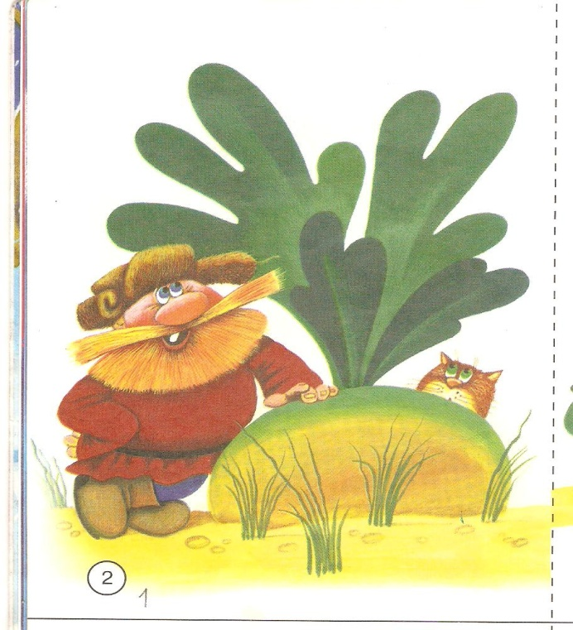
"Репка"
Оборудование. Мячи, 3 шапочки для детей.
Описание конкурса.
Играют все игроки команды. По сигналу ведущего первые игроки надевают шапочку «репки», бегут в «огород», «вырывают репку» - берут мяч и несут его домой (в команду). Передают шапочку следующему члену команды и т. д.
Побеждает команда, которая за 2 минуты принесет больше «репок» – мячей.

Slide 8
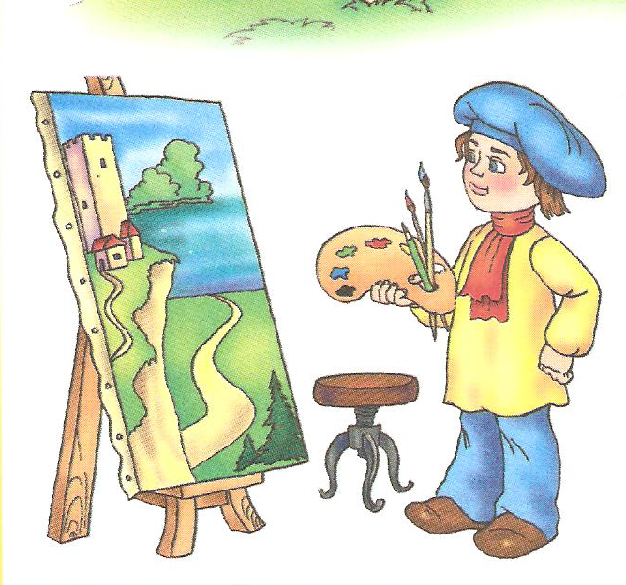
"П о д п р ы г н и, х у д о ж н и к!"
Оборудование. 3 дощечки или листа для рисования, 3 маркера, 3 берета для участников.
Описание конкурса.
Участвуют все члены команды. Участники должны нарисовать домики, но бумага подвешена очень высоко, поэтому «художникам» придется прыгать для каждого штриха. Победителем является та команда, у которой получится самый красивый домик.
Условие. Участник рисует по одному элементу домика.
Время – 1,5 минуты.

Slide 9

Оборудование. 3 скакалки.
Описание конкурса.
Это заключительный конкурс. Участвуют по 3 девочки, хорошо прыгающие на скакалках.
От линии старта ведущий отсчитывает столько шагов, сколько очков набрала каждая команда. Это будет линия старта первой девочки. Она допрыгивает до своей команды, передает скакалку другой участнице, которая проделывает тот же путь, а потом передает скакалку третьей девочке.
Побеждает команда, которая первой закончит этот конкурс.
"Счастливая верёвочка"

Slide 10



Победа - это хорошо,
а здоровье - лучше!

Slide 11
Игру подготовила и провела
Учитель высшей категории
МБОУ «Соколовская СОШ»
Рубцова С. М.
2011 год

